Slide 1
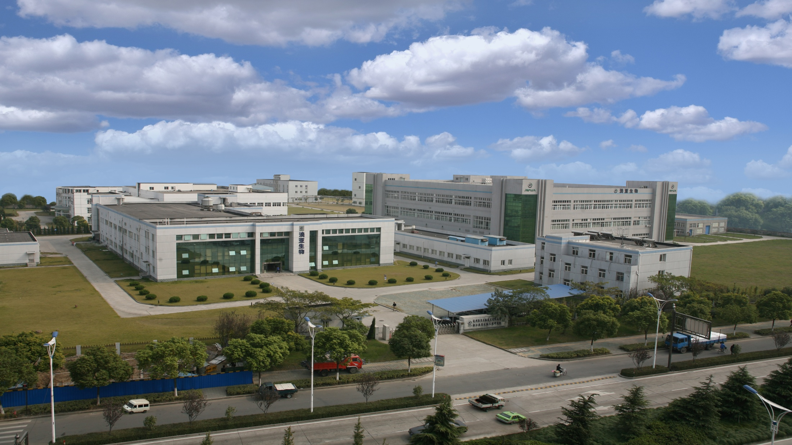
信息化与AI技术助力制药企业智慧发展
2019年7月

Slide 2
安全第一 质量为先 惠及患者
为行业提供无菌生产全方位解决方案
致力于成为全球顶级的CMO平台
Our patient is the only source of defining quality

Slide 3
01
企业实现信息化的推动力
感知
02
澳亚信息化工厂的建设思路
03
思考
传统信息化系统介绍
04
基于AI技术的智能监管平台介绍
行动
05
总结与思考

Slide 4
澳亚价值–职业CMO服务要素
无菌生产与保障实力
透明化
信息工厂
技术转移
知识产权
保护
符合客户质量要求的按时交货能力
以人为本的质量和培训体系
以药品质量为核心因素，打造信息化透明工厂
AI技术助力制药企业智慧发展
流程化、个性化的技术转移服务
冻干研究实验室助力工艺过程优化
尊重与保护知识产权和客户商业机密
做最纯粹的CMO服务商，赢得客户信赖

Slide 5
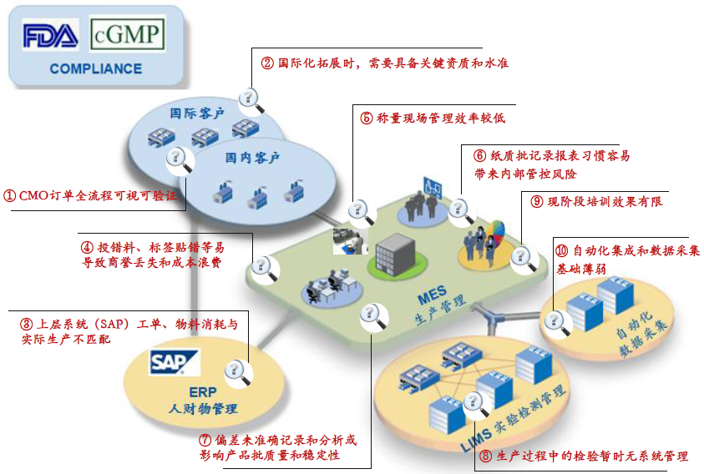
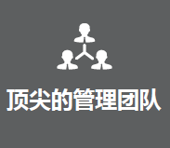
企业实现信息化的推动力
内部管理精细化
企业发展品牌化
市场效益最大化

Slide 6
信息化建设成功要素
管理理念与模式
1）由上而下的推动，由下而上的执行
2）企业资源的投入
基于流程
企业内部流程的梳理与不断优化，是信息化建设的基础条件。“无流程，不信息！”
以人为本
1）人是风险之源
2）好的工具，为我所用

Slide 7
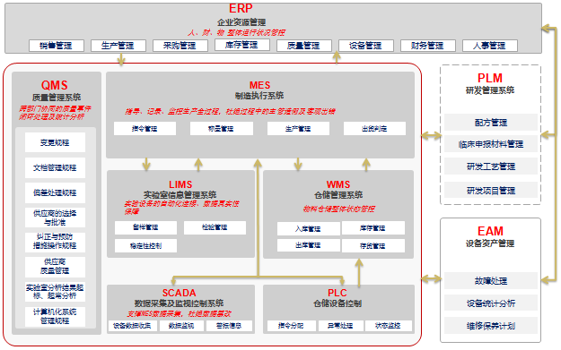
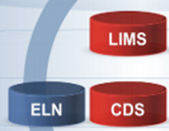
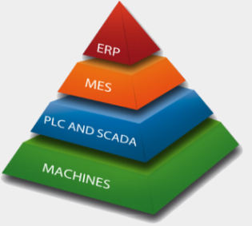
澳亚透明化信息工厂
澳亚信息化实现蓝图
实验室系统
CCTV +AI智慧监管
生产系统

Slide 8
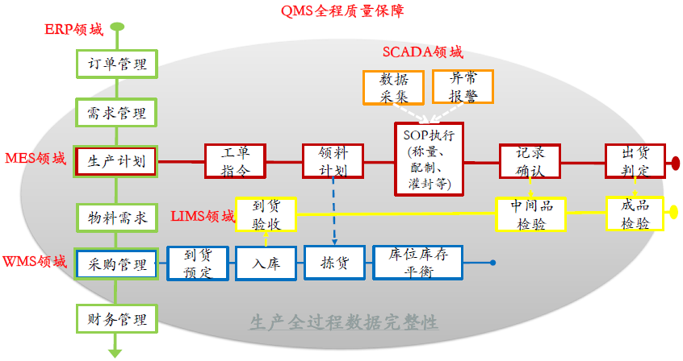
澳亚透明化信息工厂
传统信息化系统简介
# | 系统 | 主要目的
1 | ERP | 准确、有效、全面的工厂人财物的管理和核算
2 | MES + SCADA | 基于GMP法规来进行合规、有效、安全的生产执行，充分保障生产数据的准确性 为将来工艺和质量改进提供数据基础
3 | LIMS +CDS +ELN | 实验室的检化验工作变得更加有效 对实验室设备进行检验执行和控制 快速、灵活的记录生产试验数据
4 | EAM | 有效的保障设备的可靠运行，并强化GMP对设备管理的要求
5 | WMS | 合理、有效的进行仓储出入库业务的管理
6 | QMS | 有效的进行投诉管理、全流程的偏差、变更管理，有效质量分析业务

Slide 9
信息化工厂建设思路
以药品质量为核心因素，打造信息化、透明化智慧工厂
基于流程
数据采集：监控、分析
数据采集：应用于过程管理
过程控制与管理（MES, LIMS, QMS等）
基于人工智能的精细化监控平台
用于过程

Slide 10
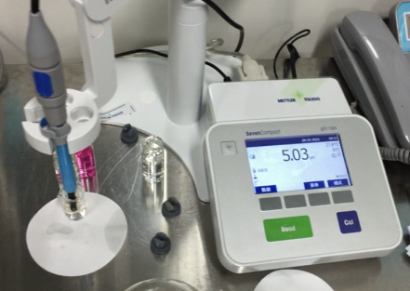
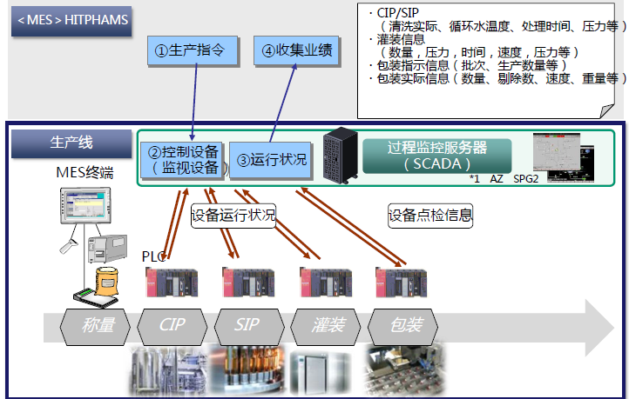
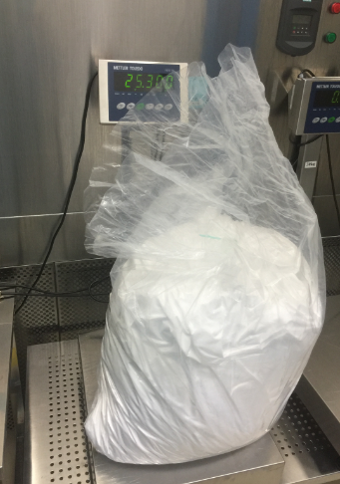
数据采集
MES从pH 计中读取 pH值
SCADA + RS232接口 + MES
与生产设备联动，可以接收设备运行数据（瞬时值/循环值）
通过RS232等接口自动获取设备、仪器数据
MES 读取电子秤数据

Slide 11
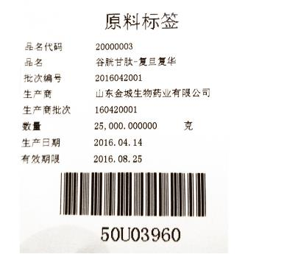
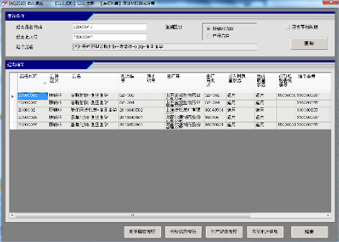
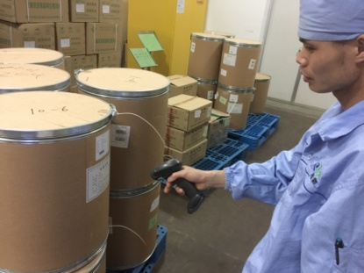
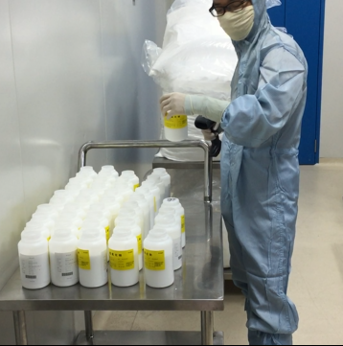
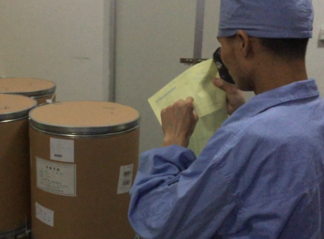
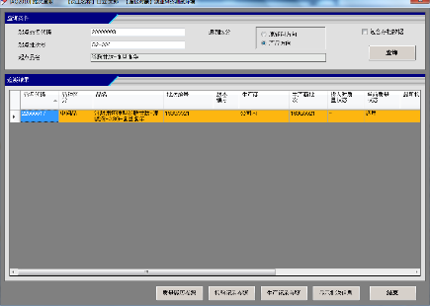
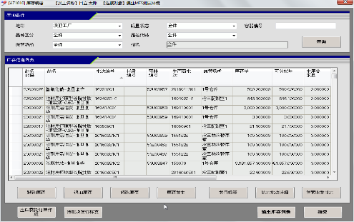
过程管理与控制场景
物料使用与追溯
扫码投料
原辅料方向的追溯
出库确认
产品方向的追溯
收货确认
标识
流转
使用
追溯
库存

Slide 12
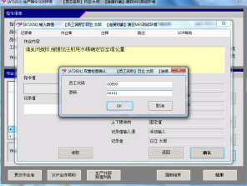
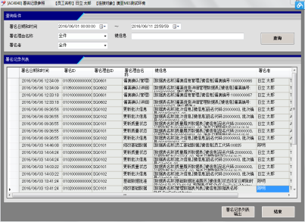
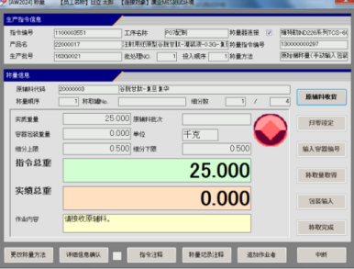
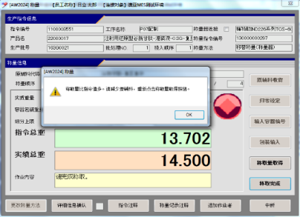
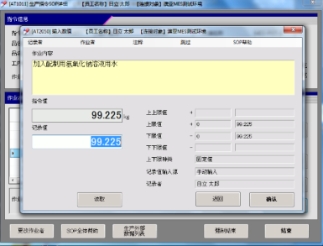
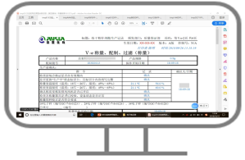
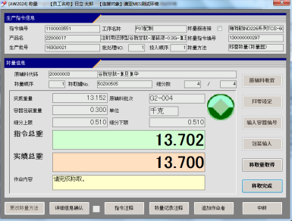
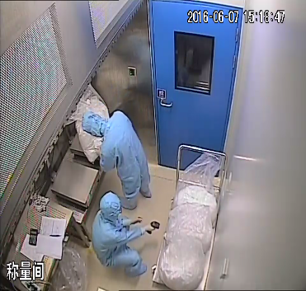
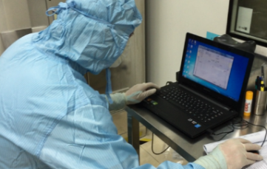
过程管理与控制场景
生产过程管理
电子签名
电子签名追溯记录
称量不足
称量超重
参数上下限控制
电子批记录
符合配方要求
操作人员按
SOP执行工单

Slide 13
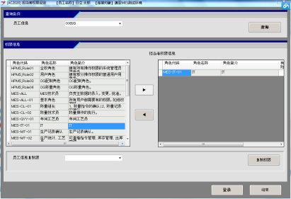
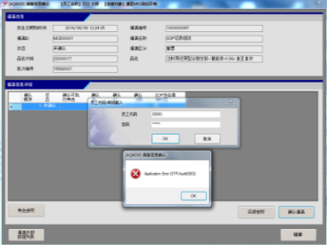
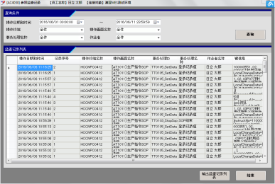
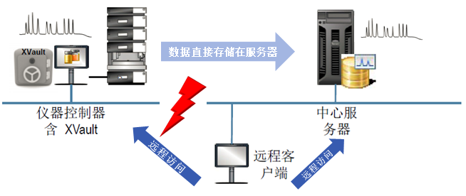
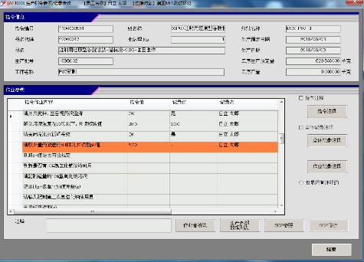
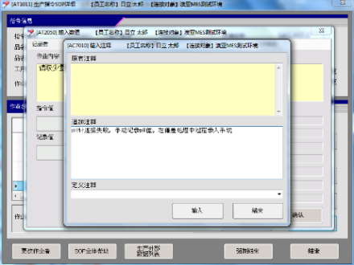
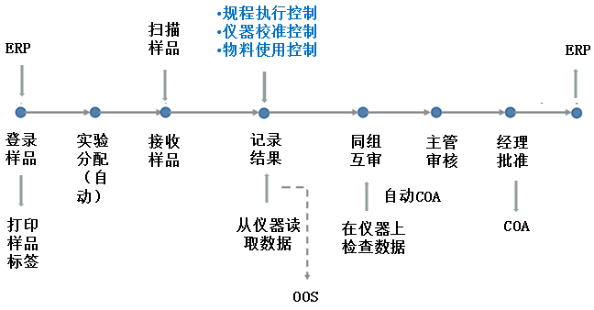
过程管理与控制场景
CDS 系统
样品序列在本地启动后，数据自动同步到中央服务器。
网络连接失败后，仍可创建和启动新的序列。网路恢复后，数据自动同步到中心数据库
质量管理
权限分配
未授权禁止操作
审计追踪记录
LIMS 系统下的检验流程
与容许值发生差异的情况下，弹出警告信息，强制要求输入偏差原因

Slide 14
AI智能识别技术的应用
设计 - 收集 - 录入 - 学习 - 捕捉 - 分析 - 进步

Slide 15
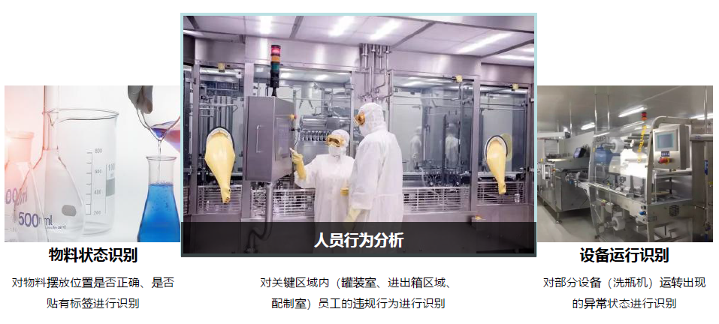
基于人工智能的智慧监管平台
与企业内部MES等上层应用系统互联，实现信息、事情等数据共享。

Slide 16
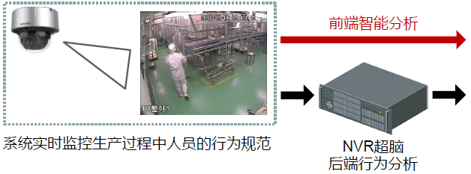
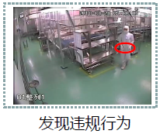
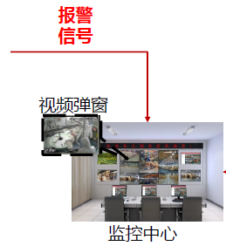
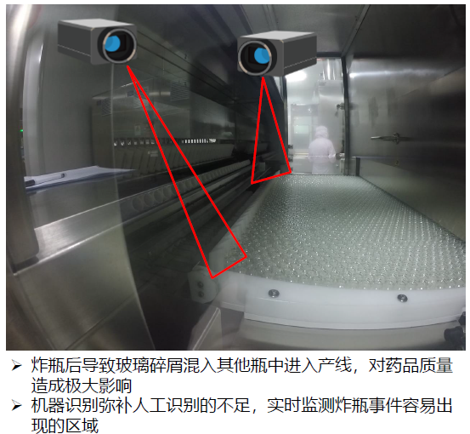
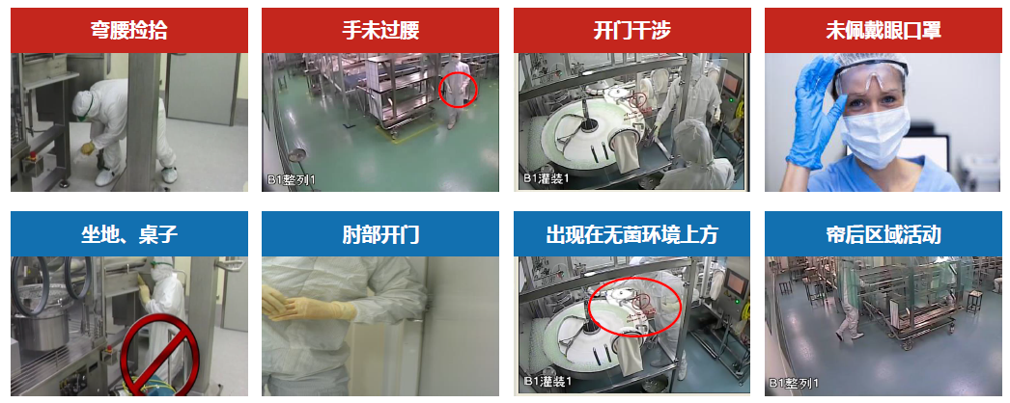
基于人工智能的智慧监管平台
人员行为管理
设备运行管理

Slide 17
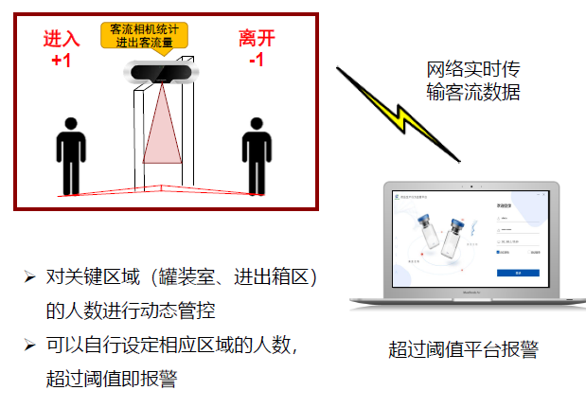
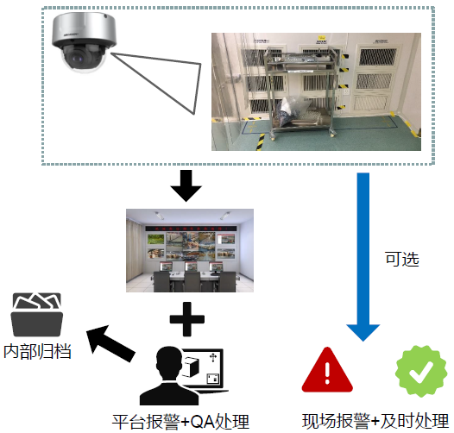
基于人工智能的智慧监管平台
场景一：洁净区人员数量管理
场景二：物料摆放位置管理

Slide 18
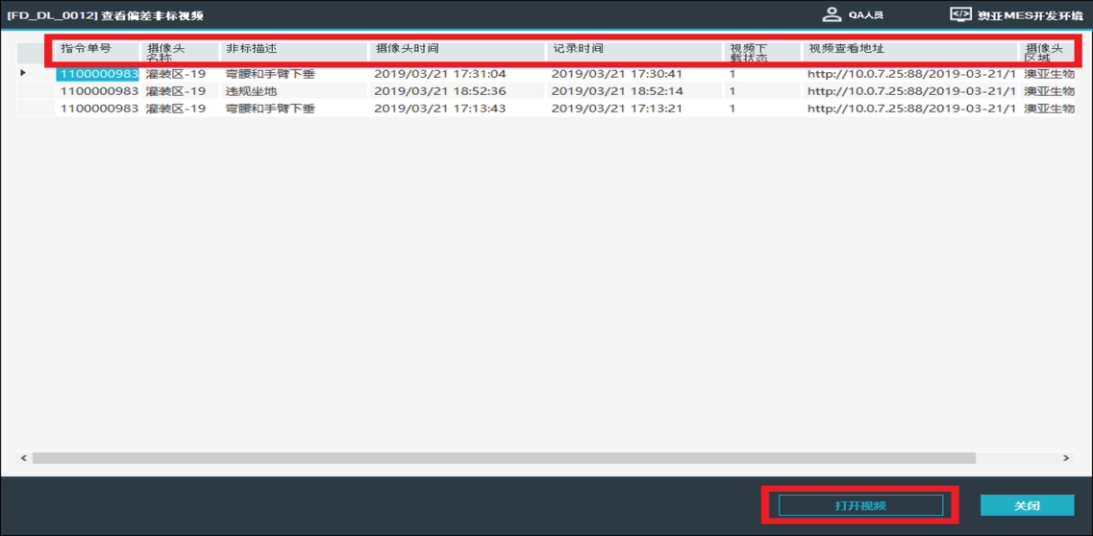
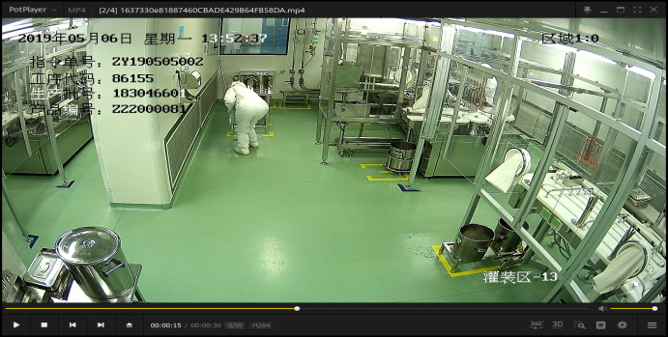
基于人工智能的智慧监管平台
与批次信息关联，实现追溯
平台自身的数据存、归类与查询功能
工单相关信息水印

Slide 19
企业质量文化
信息化可以做什么？
不可以做什么？
企业质量文化
诚信的质量文化和稳定的流程是制药企业生存的根本，信息化系统只有在质量文化的大伞下才能扎根和发展。

Slide 20
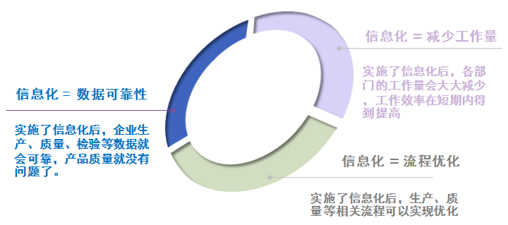
关于信息化在制药工厂实施和应用的思考
信息化系统的实施，是美好的开始，而在GXP体系下的成功应用，才能真正检验品质。这是一个持久、充满挑战的过程，没有“赢在起跑线”，只有P D C A。
打破传说，务实应用
商业化系统的利与弊会因为企业的不同而迥异。企业资源投入的第一步在于提高认知水平，论证可行性，组建合适的团队，正所谓“兵马未动，粮草先行。”
关键字：“资源投入”“GXP体系”“持久战”“失败”“推倒重来”– 论管理层投入的重要性。

Slide 21
安全第一 质量为先 惠及患者
提供无菌生产全方位解决方案
成为全球顶级的CMO平台
谢 谢！

